Slide 1
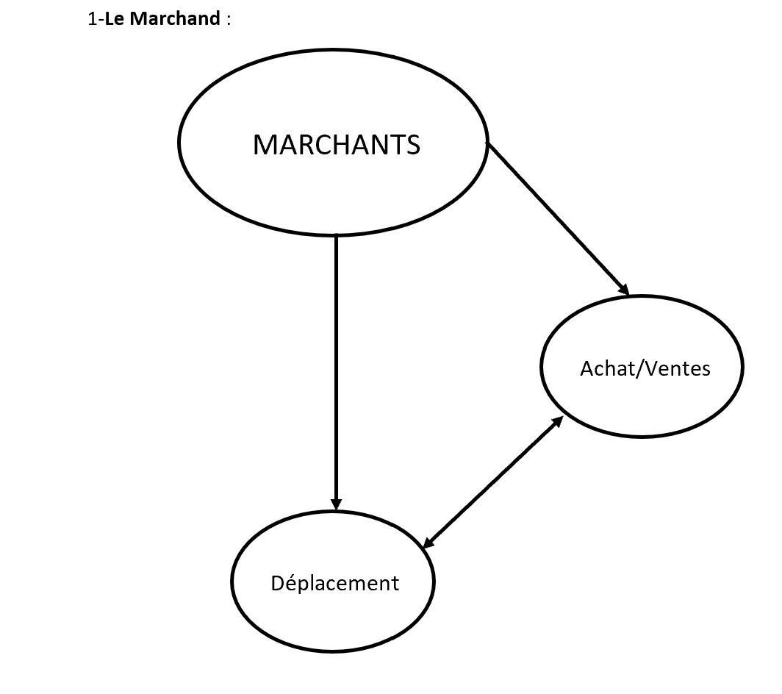
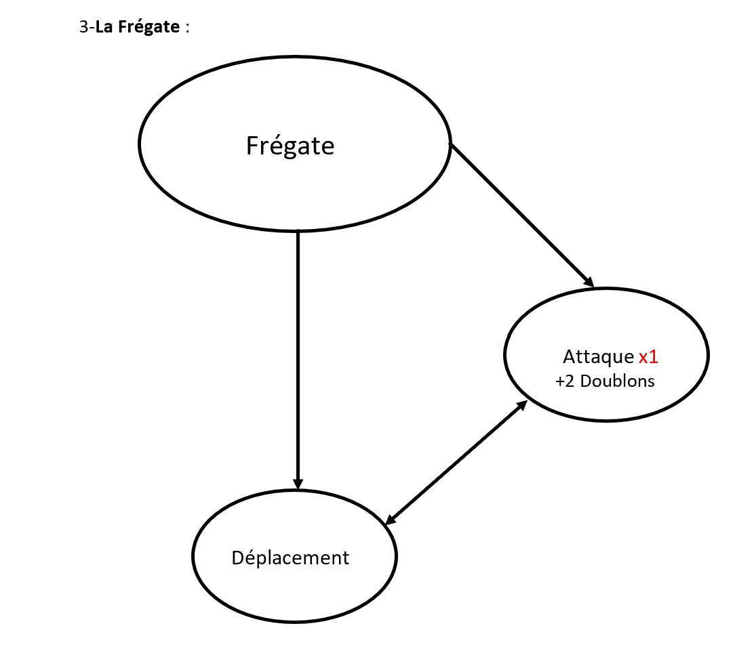
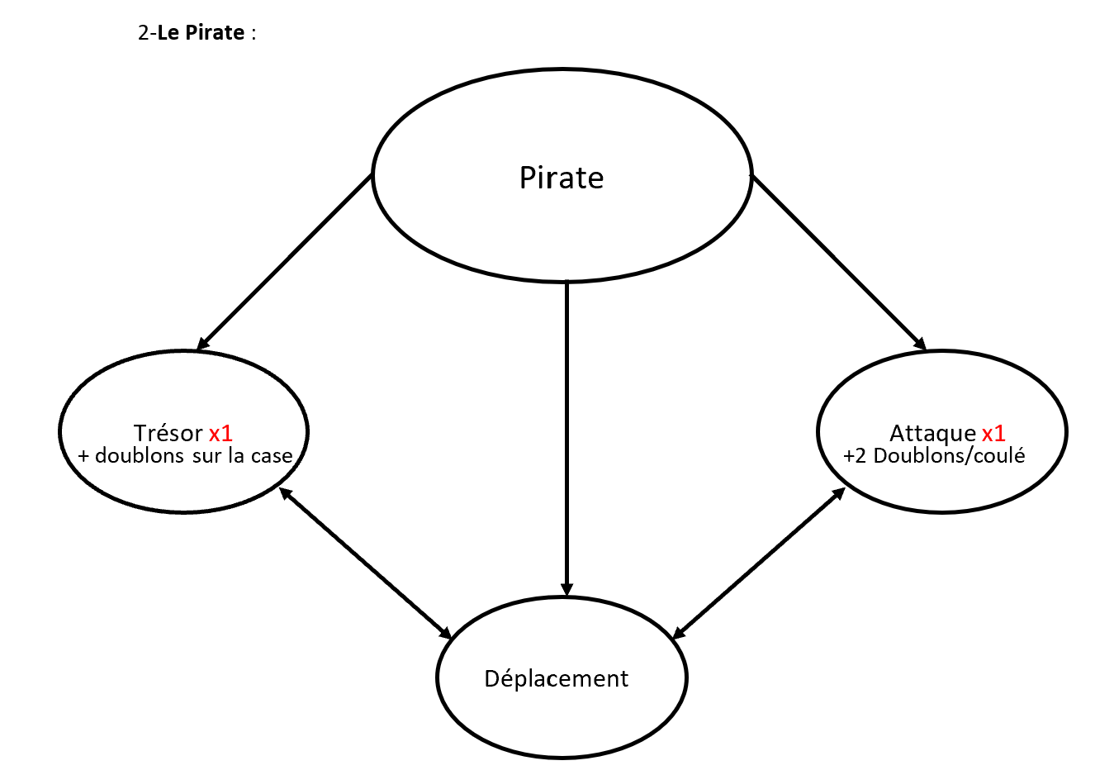
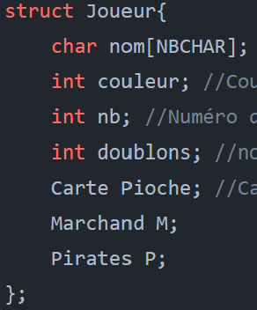
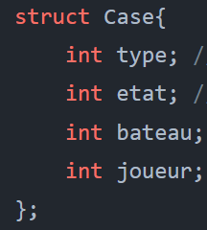
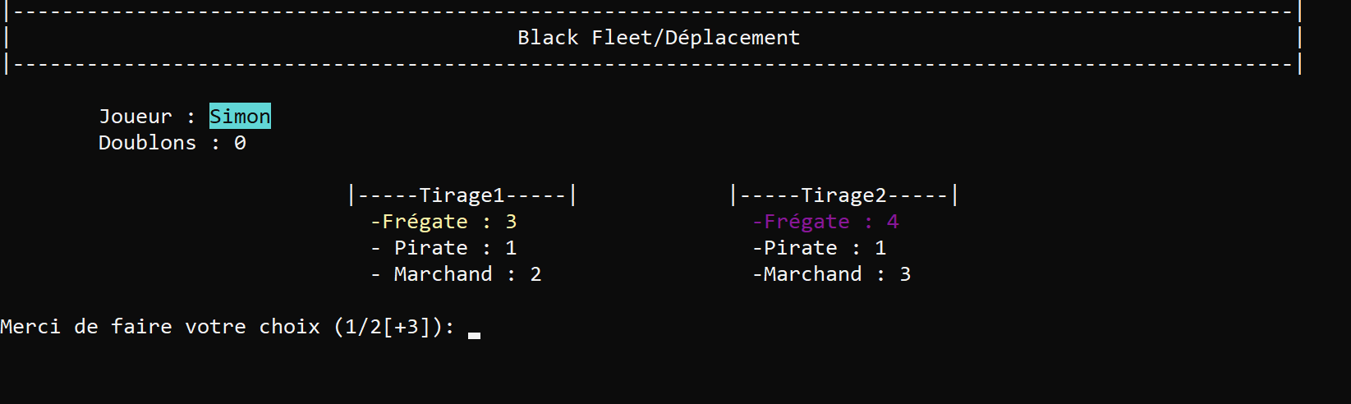
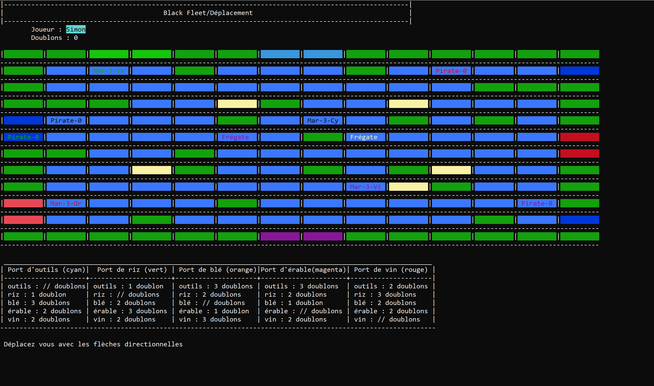


« Black Fleet»
« ODEAU Simon, SERENO Matthieu, 1A, F11/F12 »
Eléments d’analyse
Schéma des Structures de données utilisées
De notre analyse, nous avons pu déterminer nos besoins :
-Un plateau simplifié de 14x12 case carrée permettant d’afficher un type de case ainsi que les bateaux se trouvant sur ces cases précises.
-La spécificité des 4 cartes développements que l’on a plus ou moins gardé.
-Des données étant liées les unes aux autres comme les marchandises aux bateaux marchands ou même un bateau pirate et marchand pour chacun des joueurs nous conduisant a la réalisation de type structurés.
Chaque donnée d’utilisateur (nom, couleur, mouvement…) est demandée a l’utilisateur puis récupérée, les autres données sont prédéfinies dans un fichier headers.
Des contrôles systématiques des cases adjacentes permet à l’utilisateur une utilisation sans triche sans avoir à se préoccuper des interférences.
Eléments de conception
Capture d’écran
Pour faire suite a notre analyse, nous avons choisis de créer plusieurs types structuré pour pouvoir manipuler plus facilement les données comme par exemple un type structuré case, contenant un type (mer, terre, port, etc.), un statut (occupé ou non), puis le type de bateau ainsi que le joueur a qui il correspond.
Puis nous avons créé le tableau de cases.
Nous avons également défini un type structuré pour chaque type de bateau ainsi qu’un type structuré pour chaque joueur.
En ce qui concerne les vérifications ou même l’affichage, nous avons utilisé des switch..case ainsi que des if/else/else if en manipulant des entiers pour simplifier au maximum notre programme.
Tirage des cartes avec le joueur concerné et son nombre de doublons actualisé
-Affichage du plateau avec les couleurs représentant le type de case
-Affichage des bateau avec les couleurs des joueurs
-Affichage récapitulatif des prix des marchandises dans les différents ports
-Indication pour l’utilisateur
Lots prévus
(avec la difficulté principale correspondante)
Semaine1 | Semaine 2 | Semaine 3 | Semaine 4 | Semaine 5 | Semaine 6 | Semaine 7 | Semaine 8
Début de l’analyse et compréhension des règles | Analyse complète | Création des types structurés | Affichage simplifié et début de l’initialisation | Début des mouvements et implémentation des cartes développement | Affichage complet et fonctionnel comprenant les bateaux | Mouvements et interaction complète entre les bateaux | Vérification finale et résolution des derniers bugs + Version Bonus
Conclusion
(que changeriez-vous dans votre démarche projet pour être plus efficient une prochaine fois ?)
Pour les prochaines fois, nous pourrions optimiser l’organisation pour pouvoir être plus performant. Cela permettrait aussi de pouvoir implémenter plus de spécificité.
De plus nous aurions pu faire une plus grande analyse pour les fonctions d’affichages et de déplacements.
CREATEUR DE NOUVELLES MOBILITES

